Slide 1


CHỦ ĐỀ:
CHỦ ĐỀ:
DUYÊN HẢI MIỀN TRUNG
DUYÊN HẢI MIỀN TRUNG

Slide 2

Thứ … ngày … tháng … năm ...
Lịch sử và địa lý
DÂN CƯ VÀ
HOẠT ĐỘNG SẢN XUẤT Ở
VÙNG DUYÊN HẢI MIỀN TRUNG
DÂN CƯ VÀ
HOẠT ĐỘNG SẢN XUẤT Ở
VÙNG DUYÊN HẢI MIỀN TRUNG
Bài 15
Bài 15
(3 Tiết – Tiết 2)

Slide 3

KHỞI ĐỘNG
KHỞI ĐỘNG

Slide 4




RUNG
RUNG
VÀNG
VÀNG
Luật chơi
Luật chơi
Đại diện mỗi nhóm thi đua sẽ trả lời các câu hỏi sau. Nhóm nào trả lời chính xác nhiều câu nhất sẽ giành chiến thắng.

Slide 5

Câu hỏi
Câu hỏi
Tên loài hải sản được nuôi
ở nước ta?
Tôm
Cá

Slide 6
Câu hỏi
Câu hỏi
Tên bãi biển đẹp nổi tiếng
ở nước ta?
Nha Trang - Khánh Hòa
Mỹ Khê - Đà Nẵng

Slide 7
Câu hỏi
Câu hỏi
Tên cảng biển lớn ở nước ta?
Cảng Đà Nẵng
Cảng Hải Phòng

Slide 8
Câu hỏi
Câu hỏi
Nơi sản xuất muối biển nổi tiếng ở nước ta?
Cà Ná (Ninh Thuận)
Phương Cựu (Ninh Thuận)

Slide 9
KHÁM PHÁ
KHÁM PHÁ

Slide 10


VÒNG CHUYÊN GIA
VÒNG CHUYÊN GIA

Slide 11

CÙNG TẠO NHÓM NÀO !
CÙNG TẠO NHÓM NÀO !
Notes:
GV chia lớp thành các nhóm 4 HS

Slide 12



NHIỆM VỤ CÁ NHÂN
NHIỆM VỤ CÁ NHÂN
Notes:
Yêu cầu HS đếm số thứ tự từ 1 đến hết
Phân công nhiệm vụ cho các thành viên, ví dụ: số 1 làm nhóm trưởng, quản lí nhiệm vụ chung, số 2 làm thư kí,

Slide 13
NHIỆM VỤ NHÓM
NHIỆM VỤ NHÓM
Y
Làm việc theo nhóm để hoàn thành phiếu học tập.
STT | Chủ đề | Nhóm
1 | Giao thông đường biển vùng Duyên hải miền Trung. | A1
2 | Du lịch biển vùng Duyên hải miền Trung. | A2
3 | Đánh bắt và nuôi trồng hải sản vùng Duyên hải miền Trung. | A3
4 | Làm muối vùng Duyên hải miền Trung. | A4
Notes:
Yêu cầu HS đếm số thứ tự từ 1 đến hết
Phân công nhiệm vụ cho các thành viên, ví dụ: số 1 làm nhóm trưởng, quản lí nhiệm vụ chung, số 2 làm thư kí,

Slide 14
VÒNG MẢNH GHÉP
VÒNG MẢNH GHÉP

Slide 15
CÙNG TẠO NHÓM MẢNH GHÉP
CÙNG TẠO NHÓM MẢNH GHÉP

Slide 16

NHIỆM VỤ NHÓM
NHIỆM VỤ NHÓM
Vẽ đồ tư duy, hình ảnh và tóm tắt nội dung chính chủ đề của nhóm
Chủ đề: Các hoạt động kinh tế biển của vùng Duyên hải miền Trung.

Slide 17

HƯỚNG DẪN VẼ SƠ ĐỒ TƯ DUY
HƯỚNG DẪN VẼ SƠ ĐỒ TƯ DUY
i
Đánh bắt và nuôi trồng hải sản
Giao thông đường biển
Các hoạt động kinh tế biển của vùng Duyên hải miền Trung
Làm muối
Du lịch biển
i

Slide 18

GÓC TRIỂN LÃM
GÓC TRIỂN LÃM
Các nhóm “triển lãm” và giới thiệu sản phẩm của nhóm cho thành viên nhóm khác nhóm đóng vai “khách tham quan” ghi chép thông tin và đặt câu hỏi.
Notes:
Sau hoạt động trên, GV có thể cho HS đi tham quan sản phẩm của các cụm khác trong 3 phút nhằm bổ sung thông tin (nếu có)

Slide 19



TRÌNH BÀY TRƯỚC LỚP

Slide 20

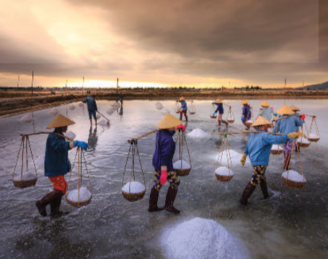

a
Làm muối
a
Quan sát hình 7 và đọc thông tin, em hãy:
- Cho biết một số điều kiện thuận lợi để sản xuất muối ở vùng Duyên hải miền Trung
- Kể tên một số nơi làm muối nổi tiếng ở vùng Duyên hải miền Trung.
Hình 7. Thu hoạch muối
(Ninh Thuận)

Slide 21

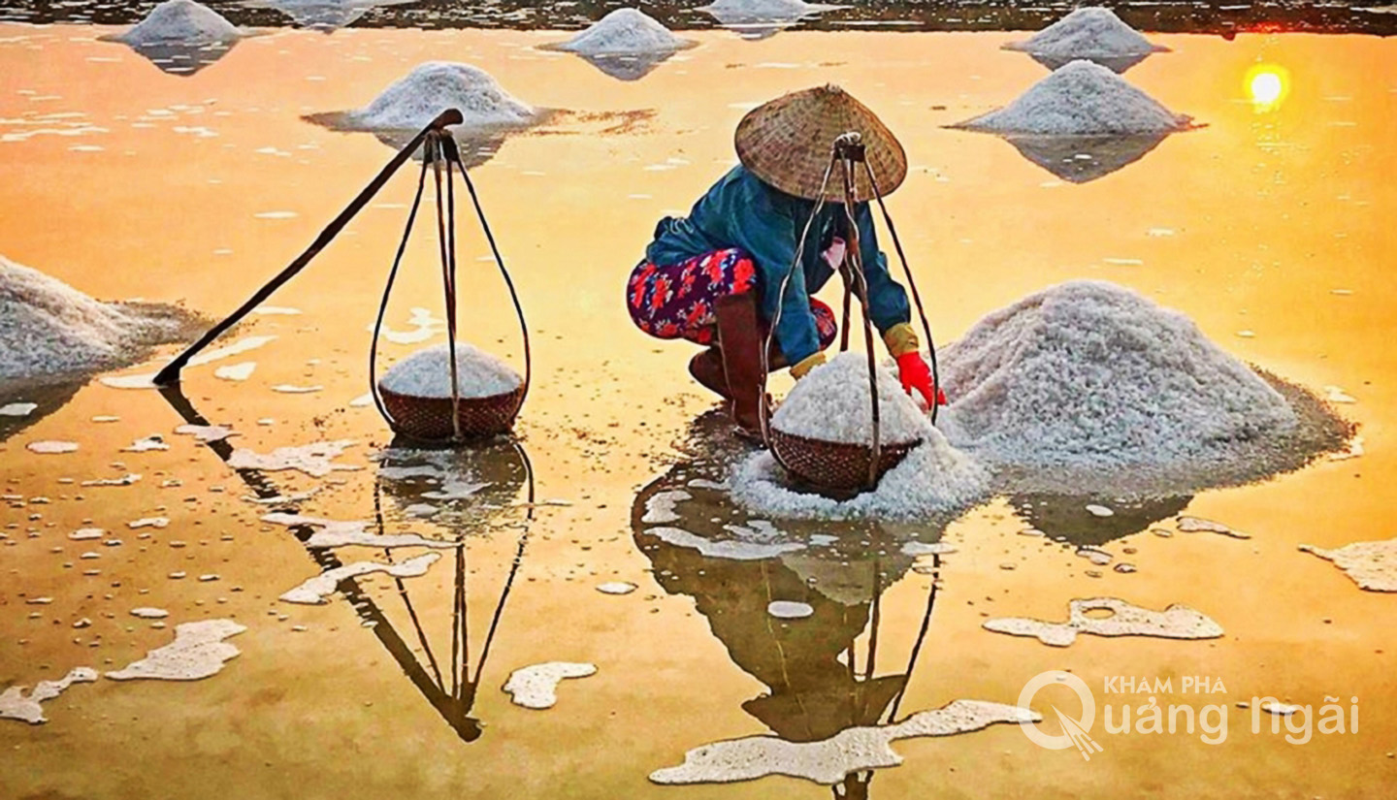
a
Làm muối
a
- Cho biết một số điều kiện thuận lợi để sản xuất muối ở vùng Duyên hải miền Trung.
- Vùng Duyên hải miền Trung có nhiều nắng, ít mưa, nước biển mặn và sạch,... tạo điều kiện thuận lợi để sản xuất muối.

Slide 22

a
Làm muối
a
- Kể tên một số nơi làm muối nổi tiếng ở vùng Duyên hải miền Trung.
Các bạn cùng theo chân mình tham quan một số nơi làm muối nổi tiếng ở vùng Duyên hải miền Trung nhé!

Slide 23
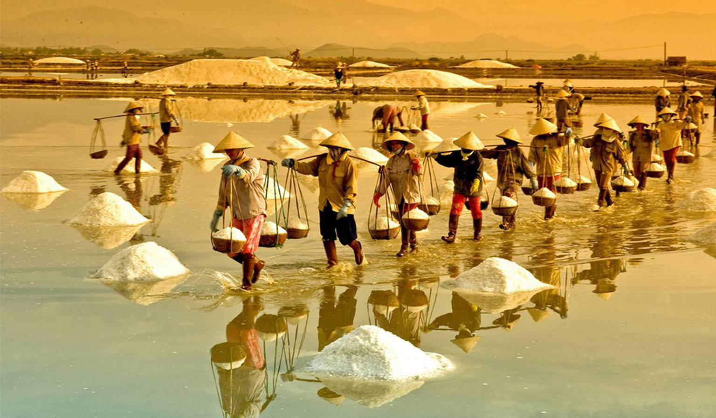
Đồng muối Sa Huỳnh (Quảng Ngãi) mang trong mình dấu ấn của thời gian và sự gắn kết vững chắc với bản sắc quê hương.

Slide 24
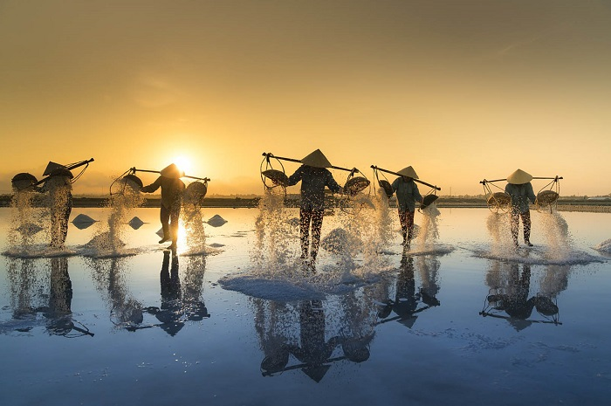
Cánh đồng muối Cà Ná
Đây chính là vựa muối lớn nhất cả nước với diện tích trải dài khoảng 1000 ha.
Với lịch sử hơn 100 năm tuổi, tỷ lệ muối nguyên chất đạt 95%,
muối Cà Ná nổi tiếng với hương vị rất đậm đà.

Slide 25
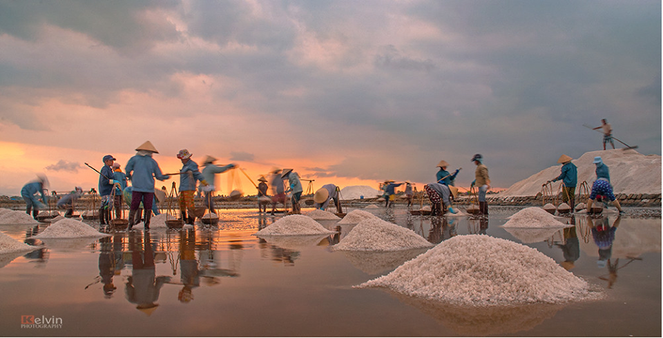
Vẻ đẹp đồng muối Hòn Khói
Hòn Khói (thuộc phường Ninh Hải, thị xã Ninh Hòa, Khánh Hòa) được xem là một địa điểm du lịch hấp dẫn với những cánh đồng muối trắng tinh, tạo nên vẻ đẹp đặc trưng cho vùng đất miền biển này.

Slide 26
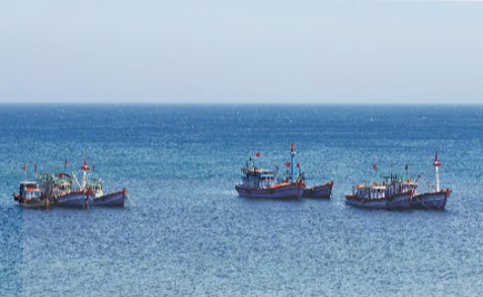
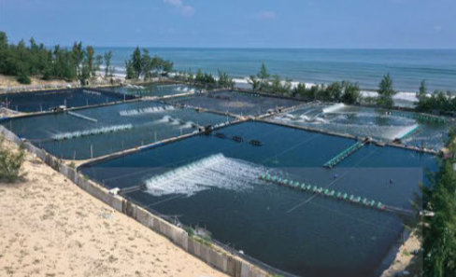
b
Đánh bắt và nuôi trồng hải sản
b
Quan sát các hình 8, 9 và đọc thông tin, em hãy kể tên một số hải sản nổi tiếng ở vùng Duyên hải miền Trung.
Hình 8. Khai thác hải sản
(Khánh Hoà)
Hình 9. Nuôi tôm trên cát (Thừa Thiên Huế)

Slide 27
b
Đánh bắt và nuôi trồng hải sản
b
Quan sát các hình 8, 9 và đọc thông tin, em hãy kể tên một số hải sản nổi tiếng ở vùng Duyên hải miền Trung.
- Các hải sản nổi tiếng của vùng là cá ngừ đại dương, cá thu, cá bớp, tôm hùm,...

Slide 28
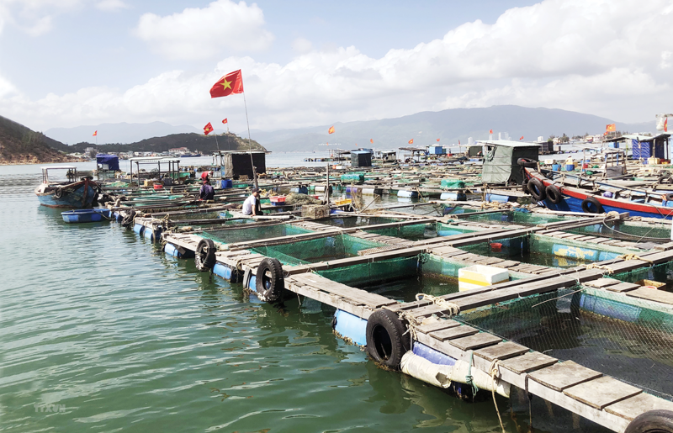
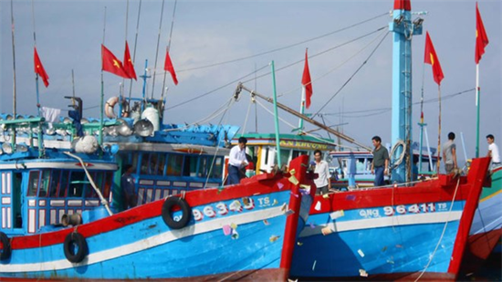
b
Đánh bắt và nuôi trồng hải sản
b
Duyên hải miền Trung là vùng đánh bắt và nuôi trồng hải sản lớn của nước ta. Sản lượng thuỷ sản của vùng đứng thứ hai cả nước.
Thông qua hoạt động đánh bắt trên biển, ngư dân vùng Duyên hải miền Trung góp phần bảo vệ chủ quyền biển, đảo nước ta.

Slide 29

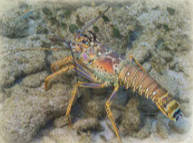
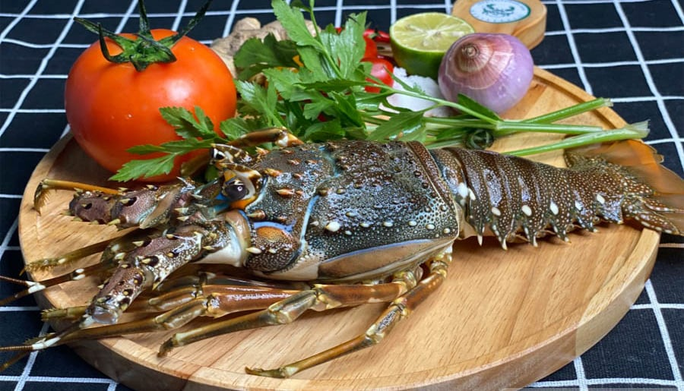
Nghề nuôi tôm hùm
Ở Việt Nam, tôm hùm được nuôi chủ yếu từ Quảng Bình đến Bình Thuận.
Tôm hùm bông
Tôm hùm xanh

Slide 30
c
Du lịch biển
c
Quan sát các hình 11, 12 và đọc thông tin, em hãy kể tên một số bãi biển ở vùng Duyên hải miền Trung.
Các bạn cùng theo chân mình tham quan một số bãi biển ở vùng Duyên hải miền Trung nhé!

Slide 31
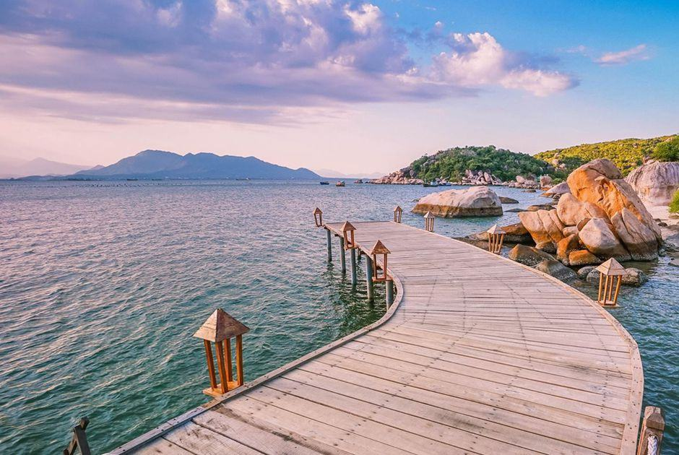
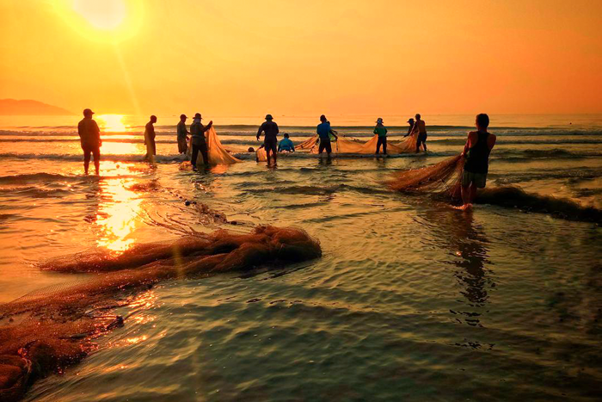
SẦM SƠN – THANH HOÁ
SẦM SƠN – THANH HOÁ
Khu du lịch Sầm Sơn (Thanh Hoá) nằm cách trung tâm thành phố 17 km, là một trong những bãi biển đẹp nhất Bắc Trung Bộ và được mệnh danh là “chốn nghỉ dưỡng lý tưởng nhất Đông Dương”.

Slide 32
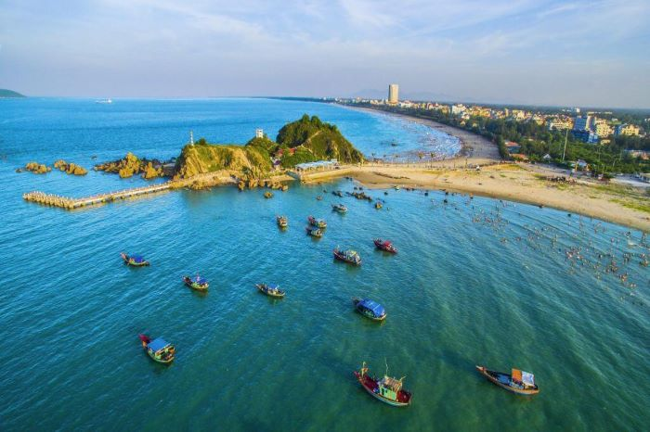
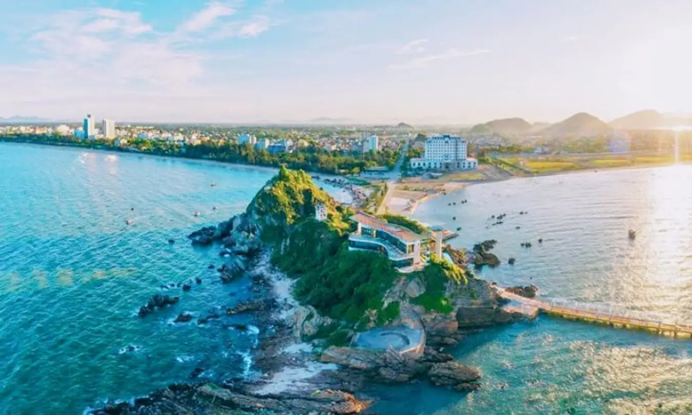
CỬA LÒ – NGHỆ AN
CỬA LÒ – NGHỆ AN
Bãi biển Cửa Lò nằm cách thành phố Vinh khoảng 16 km và Hà Nội hơn 300 km. Cửa Lò được người Pháp phát hiện và đưa vào làm nơi nghỉ mát từ năm 1907 nhưng những năm 2000, điểm nghỉ mát này mới thực sự thu hút đông khách du lịch.

Slide 33
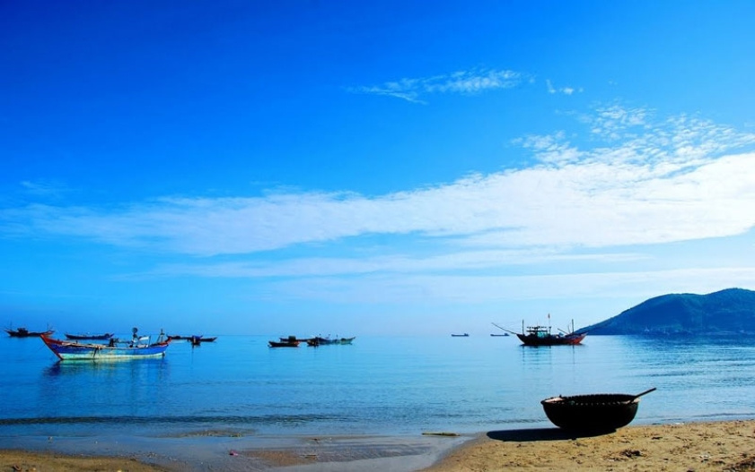
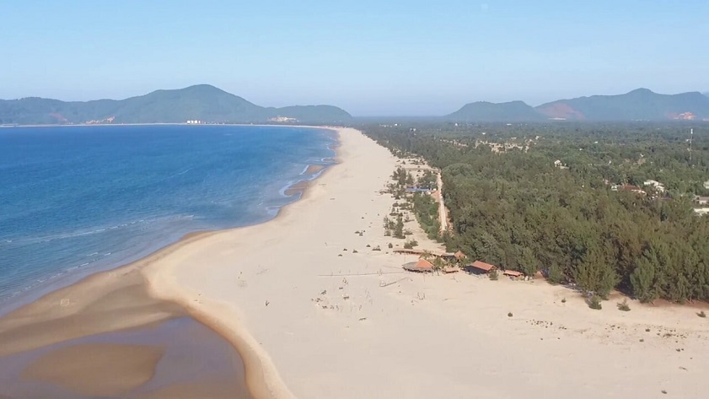
CẢNH DƯƠNG – HUẾ
CẢNH DƯƠNG – HUẾ
Sở hữu đường bờ biển với chiều dài gần 4km, chiều rộng hơn 200m, biển Cảnh Dương may mắn được thiên nhiên ban tặng cho những bãi cát trắng mịn trải dài, nước biển hiền hòa, trong vắt quanh năm.

Slide 34
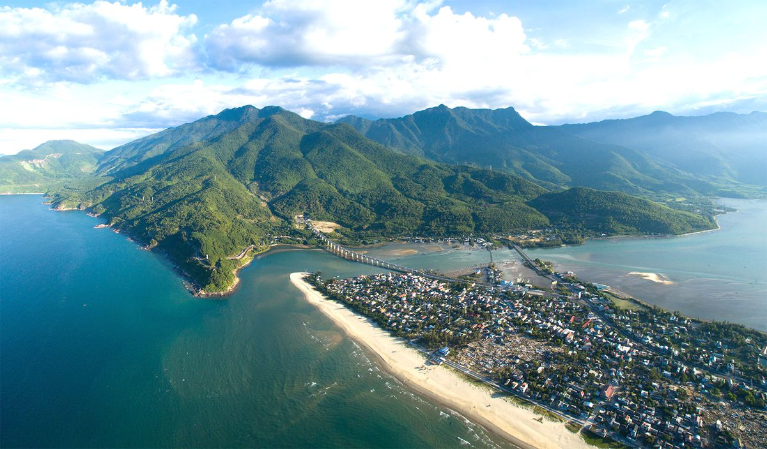
LĂNG CÔ – HUẾ
LĂNG CÔ – HUẾ
Đó là những cồn cát trắng, nước biển trong vắt, bồn bề núi cao bạt ngàn. Vịnh biển này đã từng được vinh danh nằm trong top 30 các vịnh biển đẹp nhất trên hành tinh vào năm 2009.

Slide 35
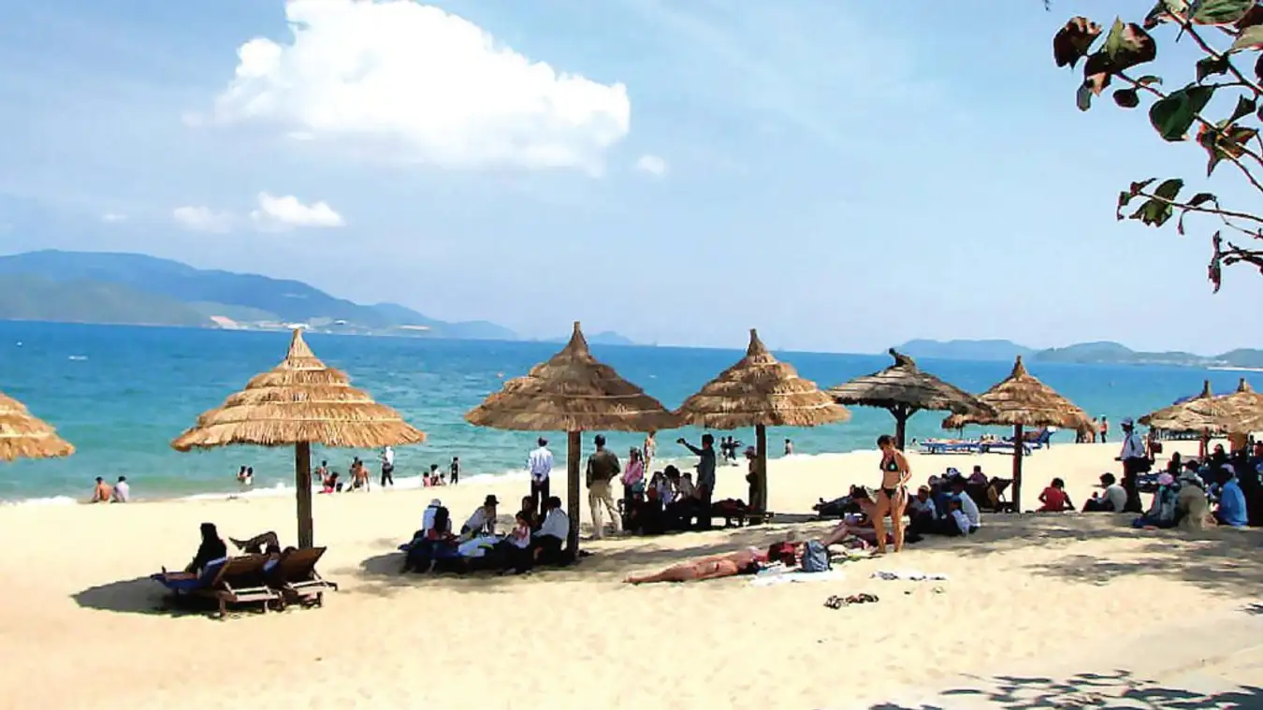

MỸ KHÊ – ĐÀ NẴNG
MỸ KHÊ – ĐÀ NẴNG
Hoàng hôn trên biển Mỹ Khê.
Vẻ đẹp mê hoặc của biển Mỹ Khê
trở nên vô cùng ấn tượng trong mắt
của du khách.

Slide 36
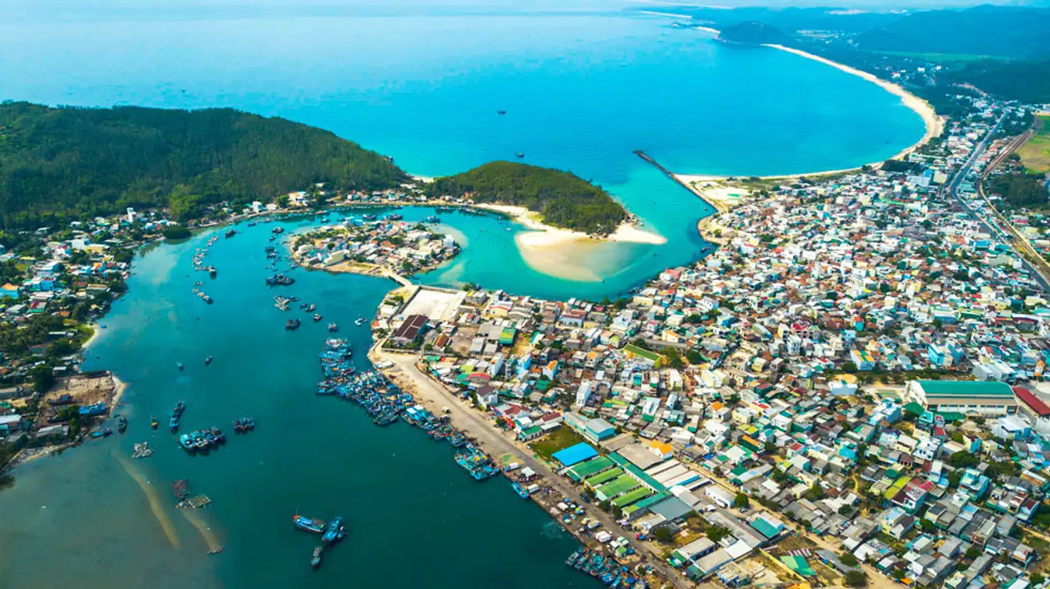
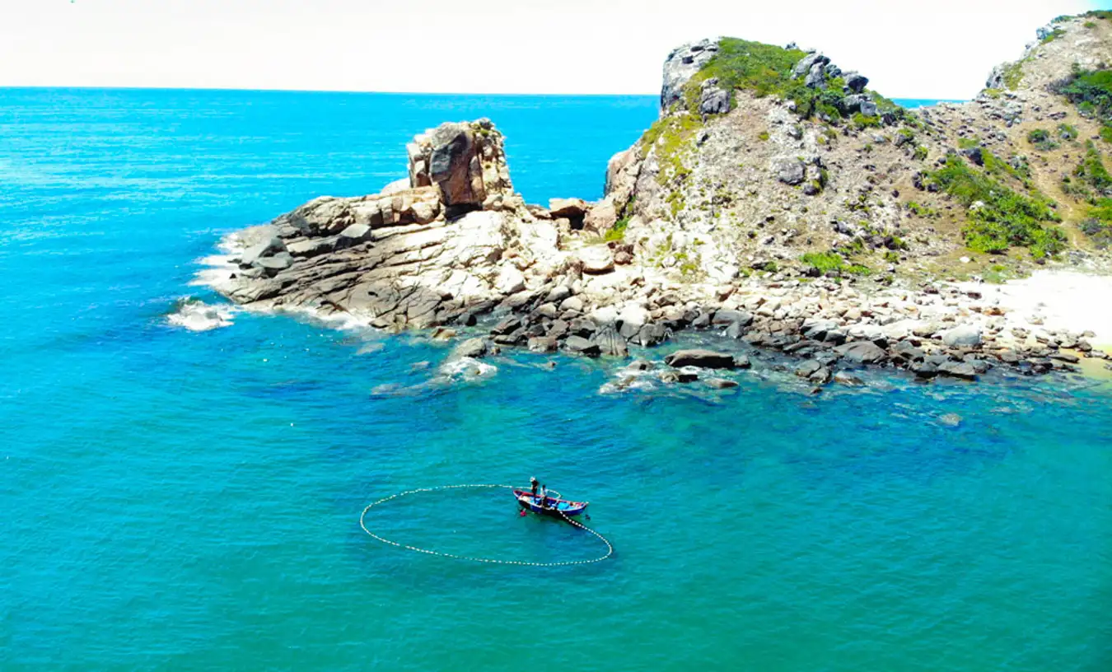
SA HUỲNH – QUẢNG NGÃI
SA HUỲNH – QUẢNG NGÃI
Là một trong số những bãi biển đẹp nhất cả nước với cát trắng, nước xanh,
không khí trong lành.
Sa Huỳnh - Lưng tựa vào núi rừng trùng điệp, mặt hướng về biển biếc bao la.

Slide 37
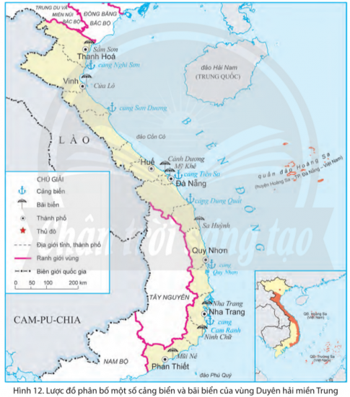
d
Giao thông đường biển
d
Quan sát các hình 12, 13 và đọc thông tin, em hãy kể tên một số cảng biển ở vùng Duyên hải miền Trung.

Slide 38

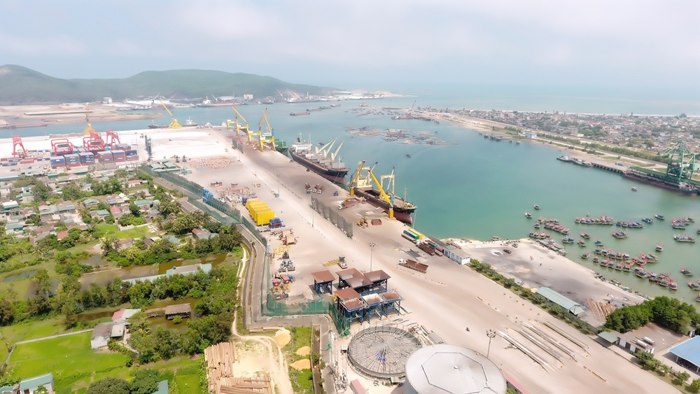
d
Giao thông đường biển
d
Cảng biển Nghi Sơn
(Thanh Hóa)

Slide 39
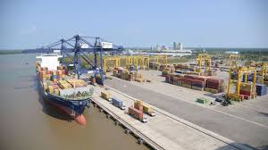
d
Giao thông đường biển
d
Cảng biển Sơn Dương
(Hà Tĩnh)

Slide 40
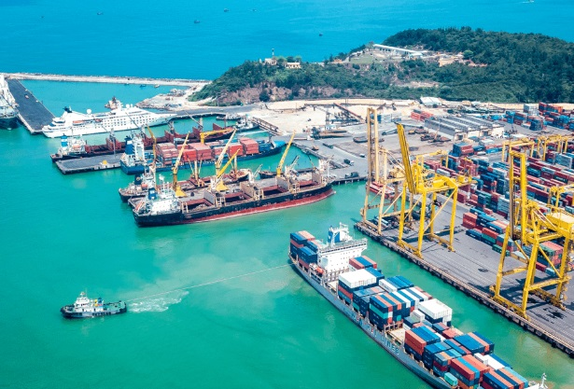
d
Giao thông đường biển
d
Cảng biển Tiên Sa
(Đà Nẵng)

Slide 41
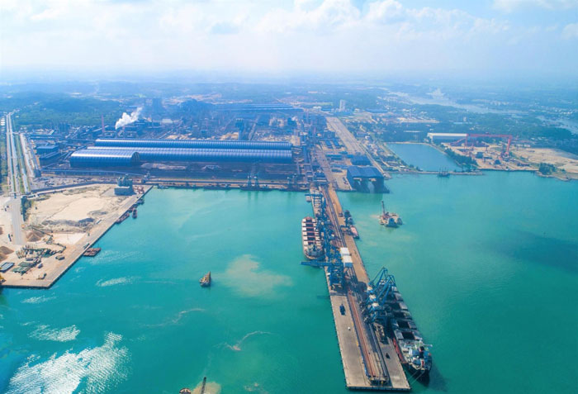
d
Giao thông đường biển
d
Cảng biển Dung Quất
(Quảng Ngãi)

Slide 42
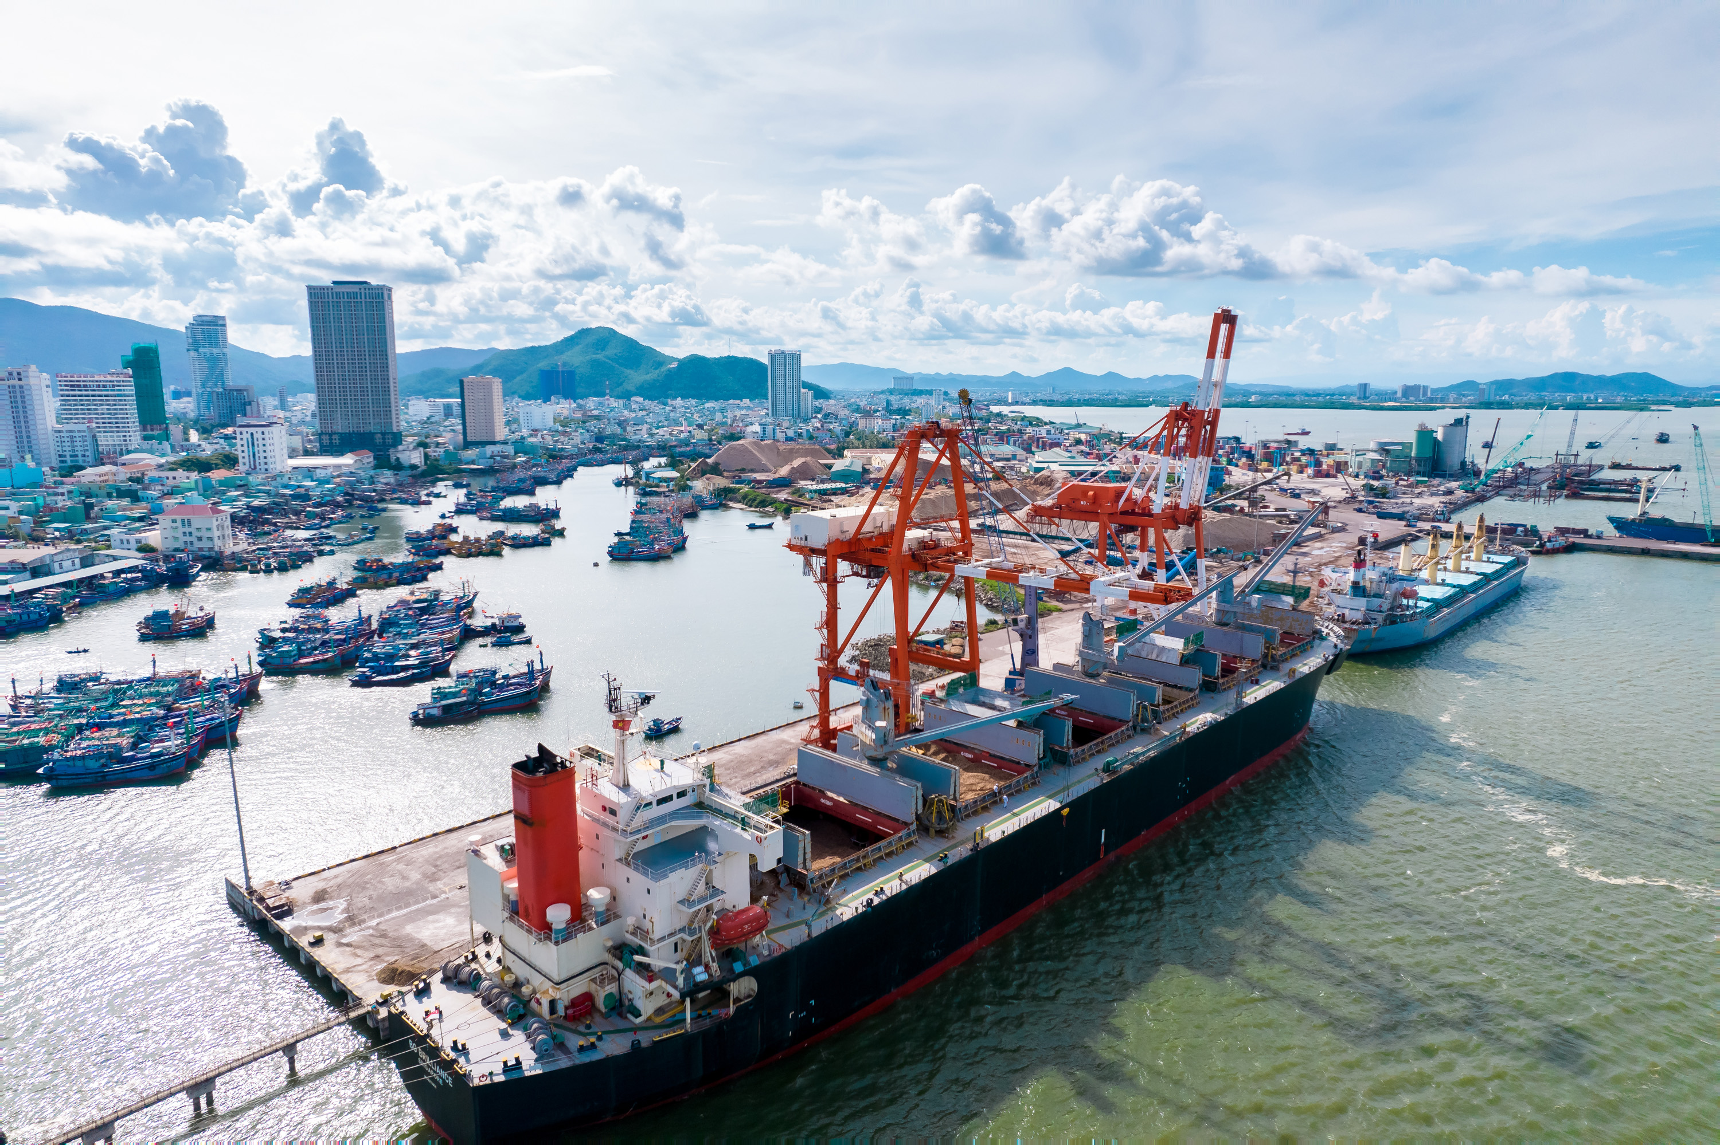
d
Giao thông đường biển
d
Cảng biển Quy Nhơn
(Bình Định)

Slide 43
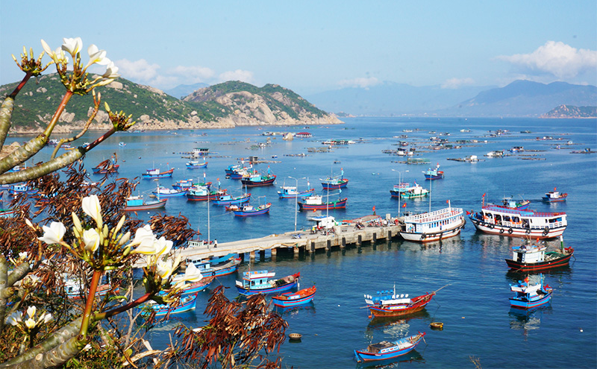
d
Giao thông đường biển
d
Cảng biển Cam Ranh
(Khánh Hòa)

Slide 44
KẾT LUẬN
KẾT LUẬN
Vùng Duyên hải miền Trung có đường bờ biển dài và vùng biển rộng lớn, tạo điều kiện thuận lợi để phát triển kinh tế biển.
Có 4 hoạt động kinh tế biển chính của vùng Duyên hải miền Trung: giao thông đường biển, làm muối, đánh bắt và nuôi trồng hải sản và du lịch biển.

Slide 45
CỦNG CỐ
CỦNG CỐ

Slide 46





Vùng Duyên hải miền Trung có điều kiện thuận lợi gì để phát triển kinh tế biển?
Đường bờ biển dài
Vùng biển rộng lớn
Cả A, B đều sai
Cả A, B đều đúng

Slide 47
Nơi sản xuất muối biển nổi tiếng ở nước ta?
Hòn Gai
Hòn Khói
Tiên Sa
Sơn Dương

Slide 48
Sản lượng thuỷ sản của vùng đứng thứ mấy ở nước ta?
1
2
3
4

Slide 49
TẠM BIỆT VÀ HẸN GẶP LẠI
TẠM BIỆT VÀ HẸN GẶP LẠI

